Slide 1





Analyse de l’effet Morton dans les turbines à vapeur
Doctorant : | Silun ZHANG
Directeur de thèse : | Mihaï ARGHIR
Encadrant industriel: | Mohamed-Amine HASSINI
Jury
Georges Jacquet-Richardet | Professeur, INSA de Lyon | Rapporteur
Fabrice THOUVEREZ | Professeur, Ecole Centrale de Lyon | Rapporteur
Aline BELEY | Ingénieur développement sénior, ANSYS France | Examinatrice
Michel FILLON | Directeur de recherche, CNRS | Examinateur
Mihaï ARGHIR | Professeur, Université de Poitiers | Examinateur
Mohamed-Amine HASSINI | Ingénieur-Chercheur-Expert, EDF R&D | Examinateur
Notes:
* Bonjour à toute et à tous, merci d’être venu pour participer à ma soutenance ;
* Pendant les 45mins, je vais vous présenter mes travaux de thèse sur le sujet : « »
*

Slide 2
1
Introduction : Contexte industriel
2
Modélisation numérique
3
Validation du modèle
Sommaire
4
Mis en évidence de l’effet Morton instable
5
Pistes pour éviter l’effet Morton instable
6
Conclusions & Perspectives
Notes:
Tout d’abord, je vais introduire le plan de cette prés,

Slide 3
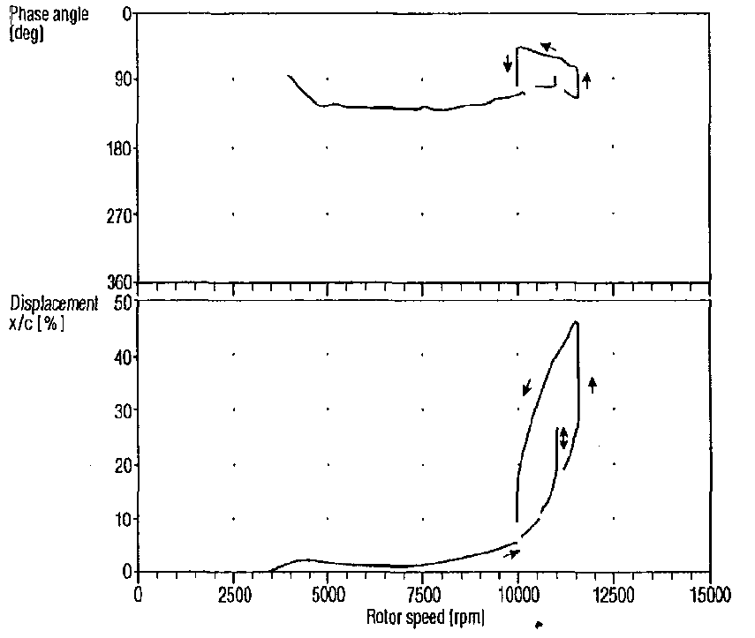
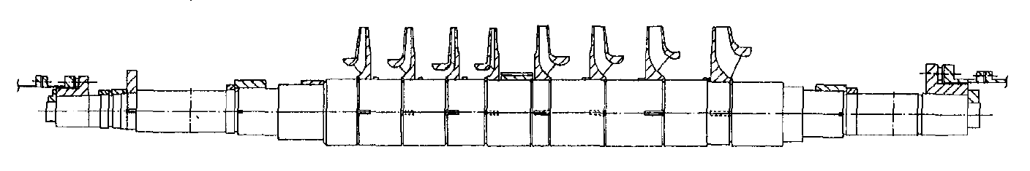
Effet Morton: phénoménologie
Mesure du côté palier NDE
Prototype d’un compresseur centrefuge[1]
Phase X
Palier NDE
Palier DE
Réduction de masse
8.1kg
Réduction de masse
12.5kg
Amplitude X
Solution : remplacement des composants d’accouplement de l’acier en titane
Niveau des vibrations est sensible aux masses en porte à faux
Phénomène d’hystérésis
Notes:
Description du rotor
compresseur centrifuge utilisé dans les applications offshore; paliers à patins oscillants,
Description du problème
*Pendant un test unitaire de ce compresseur , le rotor n’arrivait pas à atteindre la vitesse maximale nominale de fonctionnement vers 12000rpm. Alors que sa vitesse critique se trouve vers 14000rpm.
*Cette figure illustre l’évolution de l’amplitudes et la phase durant la montée en vitesse. L’amplitude devient soudain très important à partir de 9000 tr/min. Quand l’amplitude dans le palier atteint 50% du jeu de palier, la vitesse a été réduit à 10000 tr/min. On retrouve le phénomène d’hystérésis.
Solutions :
*Après rééquilibrage et démontage du joint labyrinthe, les fortes vibrations persistait.
*L’investigation approfondie a été réalisée. Ils ont trouvée que la vitesse d’apparition de cette instabilité augmente quand la masse en porte à faux était réduit.
*La solution finale trouvée était la réduction de masse en porte à faux.

Slide 4
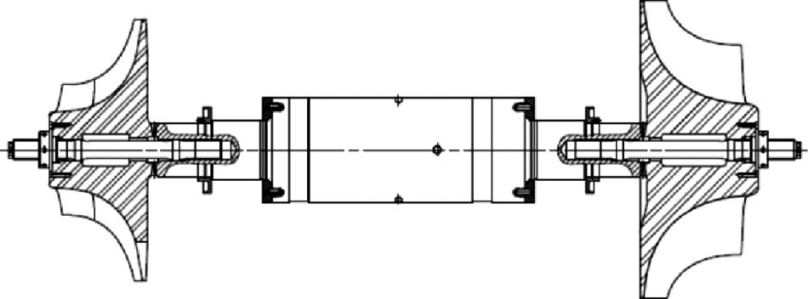
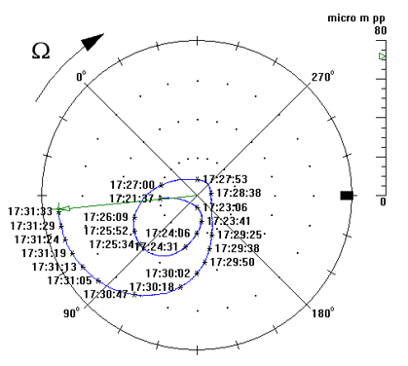
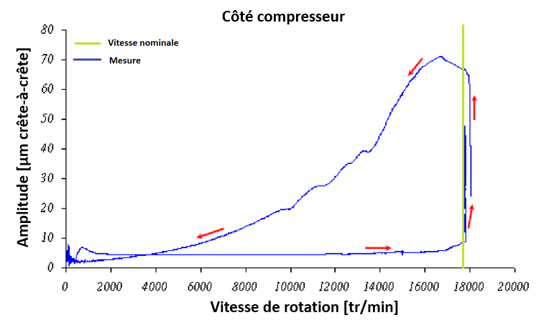
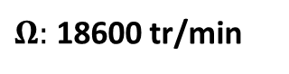
Effet Morton: phénoménologie
Turbodétendeur [2]
$Ω:$ 18600 tr/min
10 minutes de l’écart
Palier
Palier
Détendeur
Compresseur
Vibrations spirales divergentes
Cause suggérée : effet thermique
Phénomène d’hystérésis
Notes:
Description du TurboDétendeur
rotor rigid (28000rpm) supporté par deux paliers, équipé deux disques massives qui représentant le roue détendeur et compresseur,
Description du problème
* fonctionnait à la vitesse élevé à 18600tr/min, exhiber une augmentation lente du niveau vibratoire de manière spirale divergente ;
* la mesure des vibrations pendant la monté en vitesse a souligné cette augmentation importante et enregistre une diminution progressive des amplitudes avec la diminution de vitesse. la différence entre ces deux trajectoire montre un phénomène d’hystérésis du niveau vibratoire par rapport à la vitesse de rotation.
Cause des phénomène :
Compte tenu de la lenteur des vibrations spirales et le phénomène d’hystérésis→ effet thermique
Résolution du problème
par la réduction de la longueur du palier et en utilisant une huile moins visqueuse

Slide 5
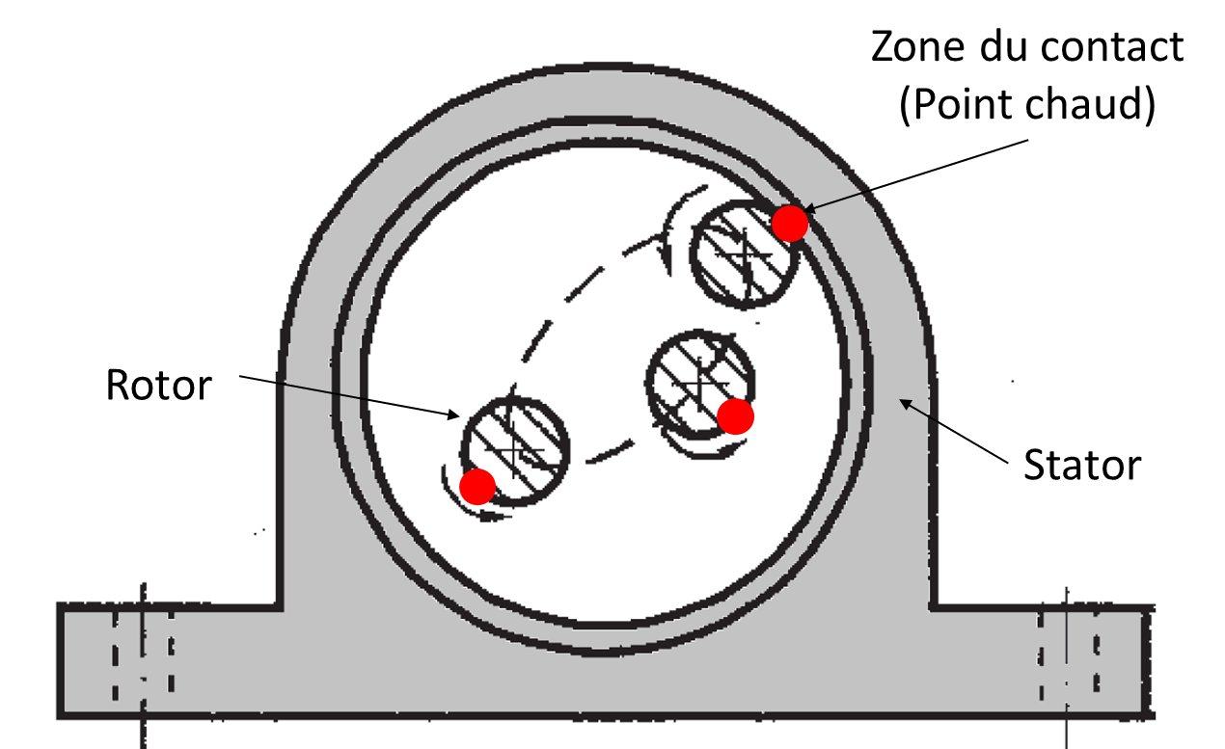
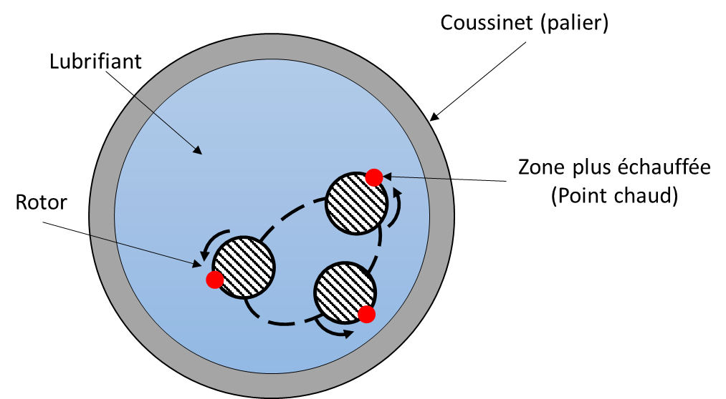
Effet Newkirk et Effet Morton: un mécanisme d’instabilité similaire
Effet Newkirk
Effet Morton
Le point chaud est généré par frottement durant le contact rotor stator
Le point chaud est généré par cisaillement visqueux du film d’huile dans le palier
Notes:
Instabilités liée à l’effet thermique
effet Newkirk & effet Morton : Vibrations synchrones ; Création du point chaud et le champ de température non uniforme à la surface du rotor; mais la source d’échauffement différent.
Description de l’effet NewKirk.
Création du point chaud par contact ; position du PC est le point de contact;
Description de Effet Morton.
Création du point chaud par cisaillement visqueux; vibration synchrone; zone plus échauffée.
Introduire l’effet du balourd thermique
le point chaud va déformer thermiquement le rotor et engendre une source d’excitation (souvent apppelé balourd thermique) pour modifier l’amplitude et la phase des vibrations synchrones ( comment ca marche ? Introduire dans le diapo suivant)

Slide 6
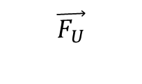
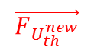
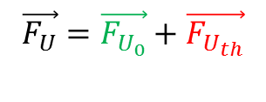
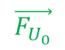
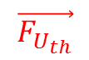
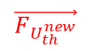
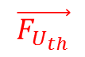
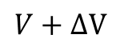

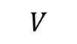
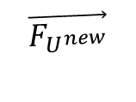
Explication des vibrations spirales
Orbite
$$V$$
Orbite
$$V+ΔV$$
$$\vec{F_{U_{0}}}$$
Rotor
$$\vec{F_{U_{0}}}$$
Rotor
$$\vec{F_{U_{th}}}$$
$$\vec{F_{U}}$$
O_{r}
$$\vec{F_{U}}=\vec{F_{U_{0}}}+\vec{F_{U_{th}}}$$
$$\vec{F_{U_{th}^{new}}}$$
β
Keyphasor
$$\vec{F_{U_{th}}}$$
O_{r}
$$\vec{F_{U^{new}}}$$
β
Point haut
Keyphasor
$$\vec{F_{U_{th}^{new}}}$$
Ω
Ω
Nouveau point haut
Point chaud
Palier
Nouveau point chaud
Palier
Modification de l’amplitude et de la phase des vibrations synchrones par le balourd thermique $U_{th}$

Slide 7
L’effet Morton: un phénomène multiphysique et multi-échelle en temps
Dynamique des rotors
~ milliseconde
Lubrification hydrodynamique
~ milliseconde
Thermomécanique
~ minute voire heure
Les modèles existants sont très simplifiés et manque de précision
Notes:
Introduire l’effet Morton comme un phénomène multiphysique et multi échelle en temps:
Aujourd’hui, l’origine de l’effet Morton a été bien identifiée comme expliqué précédemment.
Mais les paramètres déclencheurs de l’instabilité et les solutions efficaces ne sont pas encore reconnu.
Ceci est à cause de l’aspect multiphysique du phénomène. Les phénomènes sont assez complexe.
En même temps, ce phénomène ont des temps caractéristique différent, ce qui rend la modélisation numérique complexe et très couteux en terme de temps de calcul.

Slide 8
Objectifs de la thèse
Objectifs pour EDF
Développer un modèle de l’effet Morton fiable
Utiliser le modèle dans le diagnostic et la proposition de solutions palliatives
Maitriser la problématique des l’effet thermique dans les machines tournantes
Maitriser le risque d’apparition de l’effet Morton instable lors des rétrofits ou de l’acquisition de nouvelles machines
Objectifs scientifiques
Enrichir la connaissance sur l’effet Morton par la simulation
Développer des méthodes numériques efficace pour confronter le phénomène multiphysique et multi-échelle
Notes:
- Souligner les problèmes de vibrations sur la turbine à vapeur 1300MKw ( cause pas enconre identifié, avec cette thèse, on peux réaliser des diagnostic plus précis surtout l’aspect thermique sur les vibrations )

Slide 9
1
Introduction : Contexte industriel
2
Modélisation numérique
3
Validation du modèle
Sommaire
4
Mis en évidence de l’effet Morton instable
5
Pistes pour éviter l’effet Morton instable
6
Conclusions & Perspectives
Notes:
Maintenant on passe à la partie modélisation numérique

Slide 10
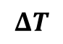
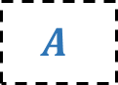
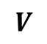
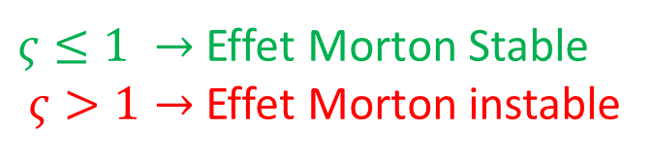
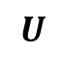
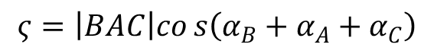
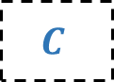
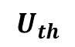
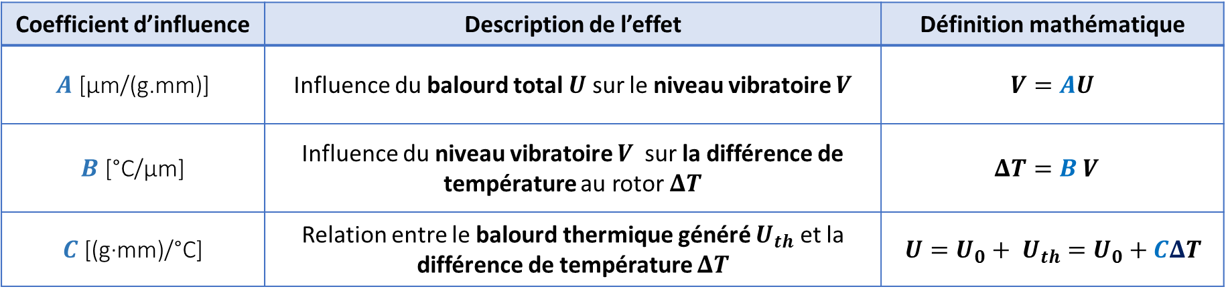
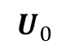
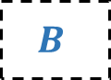
Description de l’effet Morton par les coefficients d’influence $A,B,C$
Coefficient d’influence | Description de l’effet | Définition mathématique
$A$ [µm/(g.mm)] | Influence du balourd total $U$ sur le niveau vibratoire $V$ | $V=AU$
$B$ [°C/µm] | Influence du niveau vibratoire $V$ sur la différence de température au rotor $ΔT$ | $$ΔT=B V$$
$C$ [(g∙mm)/°C] | Relation entre le balourd thermique généré $U_{th}$ et la différence de température $ΔT$ | $U=U_{0}+ U_{th}=U_{0}+CΔT$
Description « système » de l’effet Morton
Critère de stabilité proposée par Lorenz et Murphy[3]
$$ς=\left|BAC\right|cos\left(α_{B}+α_{A}+α_{C}\right)$$
$$U_{0}$$
$$U$$
$$A$$
$$V$$
$$B$$
$$ΔT$$
$$C$$
$$U_{th}$$
$ς≤1 →$ Effet Morton Stable
$ς>1→$ Effet Morton instable
Notes:
En fonction de l’étude bibliographie, les phénomènes multiphysique dans l’effet Morton peut être synthétisés par une approche système, reliée par des coefficients d’influences ABC. Ces coefficients sont sous forme du nombre complexe qui possède un module et une phase.
Basé sur ces trois coefficients d’influence, un critère de stabilité est proposé. Ce critère introduire un indicateur de l’effet Morton.

Slide 11
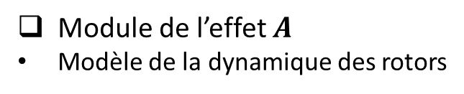
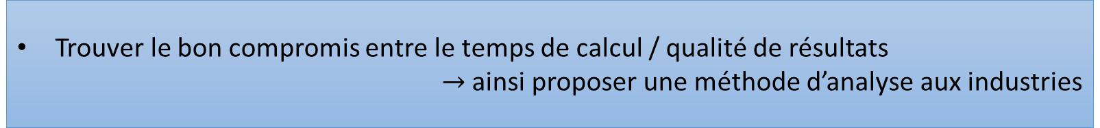
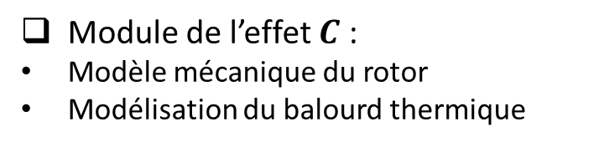
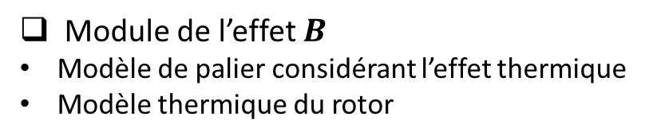
Effet $U→A→V$ | Effet $V→B→ΔT$ | Effet $ΔT→C→U_{th}$
Modélisation du point de vu « système » de l’effet Morton
Module de l’effet $A$
Modèle de la dynamique des rotors
Différence de température au rotor
Balourd total
Vibrations synchrones
Balourd thermique
Module de l’effet $B$
Modèle de palier considérant l’effet thermique
Modèle thermique du rotor
$$U_{0}$$
$$U$$
$$A$$
$$V$$
$$B$$
$$ΔT$$
$$C$$
$$U_{th}$$
Module de l’effet $C$ :
Modèle mécanique du rotor
Modélisation du balourd thermique
Balourd mécanique
Trouver le bon compromis entre le temps de calcul / qualité de résultats
$→$ ainsi proposer une méthode d’analyse aux industries
Notes:
Basée sur la description « système » de l’effet Morton, on peut décortiquer les modèles nécessaires pour intervenir dans chaque l’effet représenté par le coefficients d’influence correspondant.
L’effet A
L’effet B
L’effet C
Intérêt de cette stratégie de modélisation
Pour la suite je vais vous présenter rapidement ces modèles utilisée en fonction de chaque l’effet. (pour faciliter le repérage, un rappel de l’effet est mis en haut à votre droite du diapo. )

Slide 12

Effet $U→A→V$ | Effet $V→B→ΔT$ | Effet $ΔT→C→U_{th}$
Modélisation de la dynamique des rotors
Equation de mouvement
$$M\ddot{q}+\left[C+G\left(Ω\right)\right]\dot{q}+Kq=F_{G}+F_{palier}+F_{U}$$
$$G_{r}$$
Disque
Palier 1
Palier 2
Disque
Palier 1
Palier 2
Modèle à quatre degrés de liberté
Modèle à $n$ degrés de liberté
Résolution rapide
Considérer l’influence du mode de flexion
Compatible avec l’approche du défaut de la fibre neutre
Précis
Compatible avec l’approche de masse concentre
Résolution dans la base modale (réduction du temps de calcul)
modèle simple

Slide 13

Effet $U→A→V$ | Effet $V→B→ΔT$ | Effet $ΔT→C→U_{th}$
Modélisation de la dynamique des rotors
Equation de mouvement
$$M\ddot{q}+\left[C+G\left(Ω\right)\right]\dot{q}+Kq=F_{G}+F_{palier}+F_{U}$$
Modèle du rotor à 4DDL
$$G_{r}$$
Approche linéaire
$F_{palier}$ calculée par coefficients dynamiques
Résolution très rapide
Palier 2
Disque
Limité aux petits déplacements
Palier 1
Modèle du rotor à NDDL
Approche non-linéaire
Choix
$F_{palier}$ calculée par modèle de palier (calcul THD)
temps de calcul important
Disque
Adapté aux grands déplacements
Palier 1
Palier 2

Slide 14
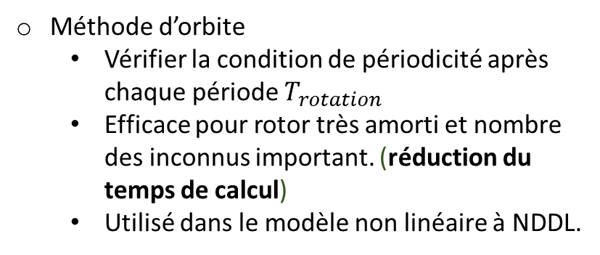
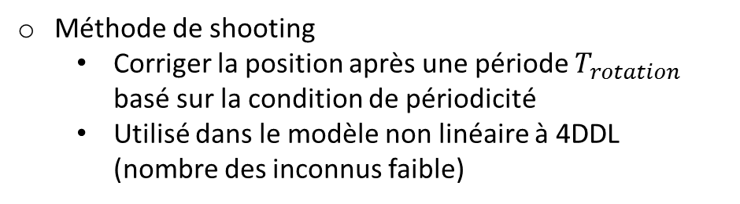
Effet $U→A→V$ | Effet $V→B→ΔT$ | Effet $ΔT→C→U_{th}$
Résolution du modèle de la dynamique des rotors:
Equation de mouvement non linéaire
$$M\ddot{q}+\left[C+G\left(Ω\right)\right]\dot{q}+Kq=F_{G}+F_{NL_palier}+F_{U}$$
Intégration temporelle
Solution périodique (vibrations synchrones)
Méthode de shooting
Corriger la position après une période $T_{rotation}$ basé sur la condition de périodicité
Utilisé dans le modèle non linéaire à 4DDL (nombre des inconnus faible)
Schéma d’intégration temporelle mixte
Schéma de Newmark implicite
Méthode de Newton Raphson
Méthode d’orbite
Vérifier la condition de périodicité après chaque période $T_{rotation}$
Efficace pour rotor très amorti et nombre des inconnus important. (réduction du temps de calcul)
Utilisé dans le modèle non linéaire à NDDL.
Traiter la non-linéarité du palier
Mieux converger avec pas de temps grand
Réduction du temps de calcul

Slide 15
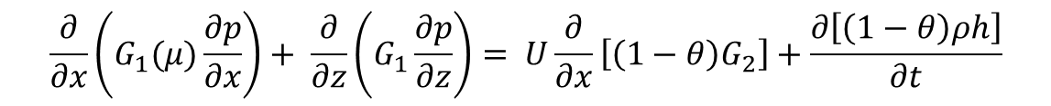
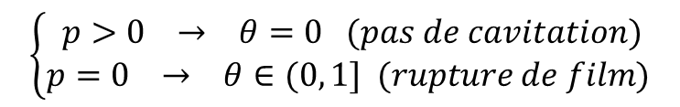
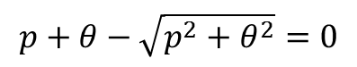
Effet $U→A→V$ | Effet $V→B→ΔT$ | Effet $ΔT→C→U_{th}$
Modélisation du palier
Résolution de l’équation de l’énergie couplée avec l’équation de Reynolds
l’équation de Reynolds généralisée dans le cas du palier :
Contrainte supplémentaire [4]
$$\frac{∂}{∂x}\left(G_{1}(μ)\frac{∂p}{∂x}\right)+ \frac{∂}{∂z}\left(G_{1}\frac{∂p}{∂z}\right)= U\frac{∂}{∂x}\left[\left(1−θ\right)G_{2}\right]+\frac{∂\left[\left(1−θ\right)ρh\right]}{∂t}$$
$$p+θ−\sqrt{p^{2}+θ^{2}}=0$$
$$\left\{\begin{aligned} p>0 → θ=0 (pas de cavitation) \\ p=0 → θ∈(0, 1] (rupture de film)\end{aligned}\right.$$
Prise en compte la rupture du film par la fraction de cavitation $θ$
Champ de pression $p$ $→$ force du palier & déduire le champ de vitesses $→$ dissipation visqueux
l’équation de l’énergie du film lubrifiant :
$$ρ^{film}C_{p}^{film}\left[\frac{∂T}{∂t}+\frac{∂\left(uT\right)}{∂x}+\frac{∂\left(vT\right)}{∂y}+\frac{∂\left(wT\right)}{∂z}\right]=λ^{film}\frac{∂^{2}T}{∂y^{2}}+μ\left[{\left(\frac{∂u}{∂y}\right)}^{2}+{\left(\frac{∂w}{∂y}\right)}^{2}\right]$$
Pour bien déterminer le flux thermique avec le moindre l’effort de calcul , méthode spectrale a été introduit
Notes:
Pour avoir le flux thermique à l’interface lubrfiant/rotor correctement, il faut résoudre l’équation de l’énergie couplée avec l’équation de Reynolds.

Slide 16
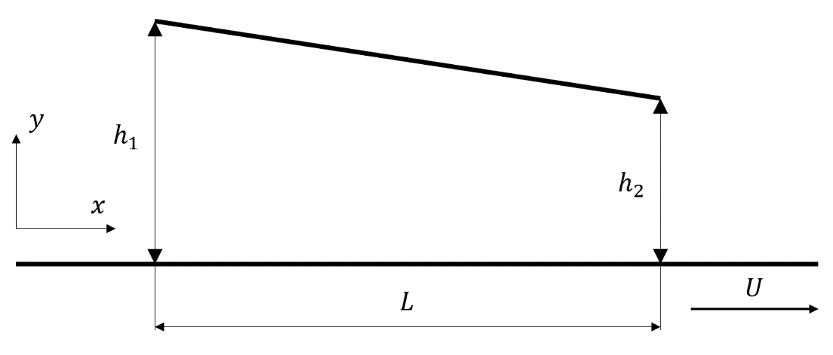
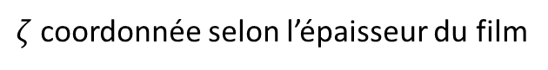
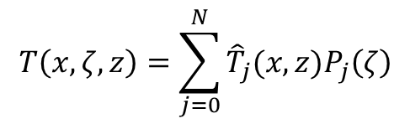
Effet $U→A→V$ | Effet $V→B→ΔT$ | Effet $ΔT→C→U_{th}$
Approximation des températures du film par la méthode spectrale
Polynômes de Legendre pour approximer la température à travers l’épaisseur du film
Exemple : patin incliné 1D [5]
déterminé par colocation aux points de Lobatto
$$T\left(x,ζ,z\right)=\sum_{j=0}^{N}{{\hat{T}}_{j}(x,z)P_{j}\left(ζ\right)}$$
Polynôme de Legendre
$ζ$ coordonnée selon l’épaisseur du film
Avantages de la méthode
Peu de point nécessaire selon l’épaisseur du film pour avoir des résultats de qualité
Flux thermique obtenus aux interfaces sont précis
Réduction du temps de calcul

Slide 17
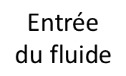
Effet $U→A→V$ | Effet $V→B→ΔT$ | Effet $ΔT→C→U_{th}$
Validation du modèle de palier
Extrait des résultats sur le lobe (inférieur) porteur
Cas de validation : palier à deux lobes [6]
Pression
Entrée
du fluide
$$\text{Entr}\text{é}\text{e}$$
$$\text{du} \text{fluide}$$
Température
Condition du fonctionnement :
3500 tr/min et 6 kN

Slide 18
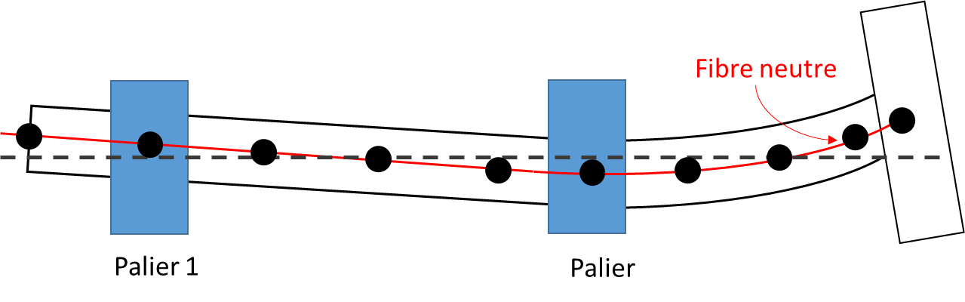
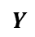
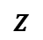
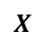
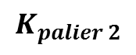
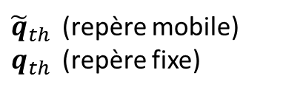
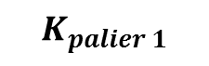
Effet $U→A→V$ | Effet $V→B→ΔT$ | Effet $ΔT→C→U_{th}$
Calcul thermomécanique du rotor en 3D
Condition aux limites mécanique : les efforts du palier transmise aux nœuds du modèle en 3D
Nœud du modèle dynamique 1D
Section du rotor
$Y$
$$Z$$
$X$
Nœud du modèle thermomécanique 3D
$$K_{palier 1}$$
$$K_{palier 2}$$
liaison RBE3
(rigid body element)
Interprétation de la déformation thermique en 3D à dynamique des rotors 1D
Moyen du déplacement et du rotation des nœuds dans une section droite du rotor
${\tilde{q}}_{th }$ (repère mobile)
$q_{th }$ (repère fixe)

Slide 19
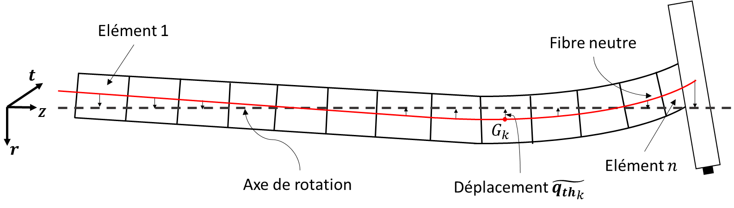


Effet $U→A→V$ | Effet $V→B→ΔT$ | Effet $ΔT→C→U_{th}$
Modélisation du balourd thermique
l’influence de la déformation thermique du rotor à la dynamique du rotor
Approche de masse concentrée
Approche de défaut de la fibre neutre
Une force centrifuge $F_{U_{th}}$ , moment négligé.
Effort interne du rotor pris en compte moment, $Kq_{th}$
Compatible avec modèle à 4ddl et à nddl
Compatible uniquement avec modèle à nddl
$$M\ddot{q}+\left[C+G\left(Ω\right)\right]\dot{q}+Kq=F_{G}+F_{palier}+F_{U}$$
$+$ $F_{U_{th}} ou Kq_{th}$
Influence de la déformation thermique du rotor sur le comportement dynamique

Slide 20













Effet $U→A→V$ | Effet $V→B→ΔT$ | Effet $ΔT→C→U_{th}$
Algorithme en régime transitoire de l’effet Morton
Modèle dynamique du système rotor-palier
(temps court)
Hypothèses
Rotor exhibe vibrations synchrones et son orbite ne change pas durant certaines période $T_{rotation}$
Modèle thermomécanique
(temps long)
Flux thermique moyen $Q_{moy}$
(e.g. $T_{rotation}/64≈0.1ms$)
(e.g. $100T_{rotation}≈1s$)
$$t^{i}$$
$T_{rotor}^{i}\left(θ_{r}\right)$ et$q_{th}^{i}$ obtenu du rotor
$Q_{moy}^{i}\left(θ_{r}\right)$obtenu du palier
Rotor ($q_{th}$)
Palier ($T_{rotor}\left(θ_{r}\right)$)
Calculer la trajectoire périodique de la vibration synchrone
$$dt_{EM}$$
Déterminer le flux moyenné pour une période de rotation $→Q_{moy}\left(θ_{r}\right)$
$T_{rotor}^{i+1}\left(θ_{r}\right)$et$q_{th}^{i+1}$ obtenu du rotor
$$t^{i+1}$$
$Q_{moy}^{i+1}\left(θ_{r}\right)$obtenu du palier
$$temps$$

Slide 21







Effet $U→A→V$ | Effet $V→B→ΔT$ | Effet $ΔT→C→U_{th}$
Moyennage du flux thermique pour une période $T_{rotation}$
Flux thermique instantané au rotor
Détermination du flux thermique moyen
Pos 3
Pos 4
Pos 1
Pos 2
Flux thermique $φ$ [W/m²]
Pos 2
Pos 1
Pos 3
Pos 4
Coordonnée du repère du rotor [dégré]
Confronter la difficulté du multi-échelle en temps (réduction le temps de calcul)

Slide 22
1
Introduction : Contexte industriel
2
Modélisation numérique
3
Validation du modèle
Sommaire
4
Mis en évidence de l’effet Morton instable
5
Pistes pour éviter l’effet Morton instable
6
Conclusions & Perspectives

Slide 23



Présentation du banc de l’effet Morton : rotor court de 430mm
Palier circulaire
Rainure axiale
Diamètre d’arbre 45 mm
Jeu radial 50 µm
Largeur 15 mm
Système d’acquisition
Capteurs de température
Arbre creux : Diamètre extérieur 45mm; Diamètre intérieur 35mm
Rotor: 5
Coussinet: 10
3 disques, d’une masse totale de 700 g, sont montés en porte à faux
Capteurs de déplacement
Fréquence du premier mode de flexion
600Hz (36000tr/min)
Vitesse de fonctionnement
166 Hz (10000 tr/min)
3 plans de mesure
2 capteurs dans chaque plan (90°)
$$≫$$
Notes:
-

Slide 24






Condition aux limites thermique
Modèle thermique du rotor
Modèle thermique du coussinet
Flux thermique moyen $Q_{moy}$
Flux thermique moyen $Q_{moy}$
Convection naturelle $H_{c}=10 W·m^{−2}·K^{−1}$
Température imposée 50°C
Convection
$$H_{c}=50 W·m^{−2}·K^{−1}$$
Paroi adiabatique
Notes:
Effet Morton est un phénomène multi physique : effet dominant dans l’effet Morton reste à déterminer dans le cas particulier. → pas de solution générale, il faut justifier le choix du geste de corrections

Slide 25

Paramètres de simulation
Vitesse de rotation : 7000 tr/min
Balourd mécanique : 102.6 g.mm @180°
Rotor à 4DDL avec la méthode de shooting
Rotor à NDDL avec masse concentré et défaut de fibre neutre
Paramètres de discrétisation
Pas de temps dynamique : $Δt_{dynamique}=\frac{T_{rotation}}{64}$
Pas de temps Effet Morton : $Δt_{EM}=100T_{rotation}$
Maillage utilisé dans la section du palier: 24x6x (10 points de Lobatto)
Le Régime du démarrage n’est pas pris en compte
Comparaison uniquement à la vitesse nominale
Notes:
Effet Morton est un phénomène multi physique : effet dominant dans l’effet Morton reste à déterminer dans le cas particulier. → pas de solution générale, il faut justifier le choix du geste de corrections

Slide 26
Confrontation des résultats : amplitudes des vibrations synchrones
4DDL
4DDL
Expérimental

Slide 27
Confrontation des résultats : phases des vibrations synchrones
4DDL
Expérimental
4DDL

Slide 28

Confrontation des résultats : température au rotor
Distribution de température du rotor à t=1400s
température °C
Notes:
Effet Morton est un phénomène multi physique : effet dominant dans l’effet Morton reste à déterminer dans le cas particulier. → pas de solution générale, il faut justifier le choix du geste de corrections

Slide 29

Confrontation des résultats : résumé
Cohérence en tendance et en ordre de grandeur entre les résultats expérimentaux/numériques
Différence sur le début de simulation t<200 s
Démarrage n’a pas pris en compte dans la simulation
Modèle validé
l’effet Morton instable n’a pas été reproduit.
Analyse de la stabilité pour décrypter ces résultats

Slide 30

Détermination des coefficients d’influence
Coefficient de l’effet Morton | Vecteur | Approche analytique de Lorenz et Murphy | Approche analytique améliorée
$$A$$ (Vibration/Balourd) | $$U$$ | À définir par utilisateur | À définir par utilisateur
 | $$V$$ | approche linéaire (coefficients dynamiques) | approche non linéaire (modèle du palier)
$$B$$ ($ΔT$/ Vibration)
 | $$ΔT$$ | Température du rotor obtenue par le film lubrifiant | Température du rotor obtenue par un modèle thermique du rotor
$$C$$ (Balourd thermique/ $ΔT$)
 | $$U_{th}$$ | Déformation thermique approximée par la formule analytique: $$C=m\frac{αLL_{w}}{R_{r}}\exp\left(jα_{C}\right)$$ | Déformation thermique calculée par un modèle thermomécanique du rotor.
Notes:
* Le coefficient $C$ est lié directement avec la masse du disque en porte à faux

Slide 31









Résultats de l’analyse de la stabilité de l’effet Morton (rotor court)
Coefficient $A$
Coefficient $C$
Approche Lorenz et Murphy : $0.63 gmm/°C$
Approche Analytique améliorée : $1.24 gmm/°C$
$$ς=\left|BAC\right|cos\left(α_{B}+α_{A}+α_{C}\right)$$
Coefficient $B$
Largement inférieur à 1
Effet Morton stable pour le rotor court

Slide 32
1
Introduction : Contexte industriel
2
Modélisation numérique
3
Validation du modèle
Sommaire
4
Mis en évidence de l’effet Morton instable
5
Pistes pour éviter l’effet Morton instable
6
Conclusions & Perspectives

Slide 33



Modification du banc pour générer un effet Morton instable
Augmentation du coefficient C
-Disque plus lourd de 10.6kg placé en porte à faux
Augmentation du coefficient $A$
Baisser le premier mode de flexion: rotor plus long + ajout de 2 disques massifs
Vitesse de rotation proche du premier mode flexible
premier mode de flexion (précession directe) 140HZ (8400tr/min)

Slide 34








Résultats de l’analyse de la stabilité de l’effet Morton (rotor long)
Vitesse 7500 tr/min pour optimiser augmenter le coeff. $A$
Balourd au niveau du disque en porte à faux
Vitesse : 7500 tr/min
Balourds : de 100 à 220 g.mm
Coefficient $C$
Coefficient $A$
Approche Lorenz et Murphy : 8.559 gmm/°C
Approche Analytique améliorée : 14.87 gmm/°C
$$ς=\left|BAC\right|cos\left(α_{B}+α_{A}+α_{C}\right)$$
Coefficient $B$

Slide 35




Choix du balourd mécanique & paramètres de simulation
Balourd total imposé au disque en porte à faux :
220 g.mm $→$ déclenchement de l’effet Morton instable
200 g.mm $→$ l’effet Morton stable
Estimation du balourd mécanique $U_{0} = U − U_{th}$
$$U_{th}=CΔT$$
$U_{0}$ [g.mm] | 100 | 120 | 140 | 160 | 180 | 200 | 220
$U_{th}$ [g.mm] | 68 | 85 | 104 | 127 | 146 | 187 | 231
$U$ [g.mm] | 165 | 201 | 241 | 284 | 323 | 384 | 448
Balourds mécaniques choisis pour réaliser la simulation transitoire de l’effet Morton:
120 et 140 g.mm@180° sur le disque 10.6kg en porte à faux

Slide 36

Résultats numérique (rotor long) : Vibrations synchrones
Instabilité déclenchée
Notes:
Effet Morton est un phénomène multi physique : effet dominant dans l’effet Morton reste à déterminer dans le cas particulier. → pas de solution générale, il faut justifier le choix du geste de corrections
Mettre des flèches pour montrer que c’est divergent

Slide 37
Résultats numérique (rotor long) : Température
Les différence de la température corrélées avec les amplitudes
Déclenchement de l’effet Morton pour le balourd mécanique 140g.mm imposé
Notes:
Corrélation :
Les différence de la température corrélées avec les amplitudes
Déclenchement pour 140g.mm
Déclenchement de l’effet Morton pour le balourd mécanique 140g.mm imposé

Slide 38

Extrait des résultats expérimentaux récents [7]
Rotor équilibré à 4000 tr/min
Vitesse de rotation : 6600 tr/min
Rotor atteins 6600 tr/min après 89s.
Mis en arrêt à partir de t=114s après le contact.
Notes:
Effet Morton est un phénomène multi physique : effet dominant dans l’effet Morton reste à déterminer dans le cas particulier. → pas de solution générale, il faut justifier le choix du geste de corrections

Slide 39
1
Introduction : Contexte industriel
2
Modélisation numérique
3
Validation du modèle
Sommaire
4
Mis en évidence de l’effet Morton instable
5
Pistes pour éviter l’effet Morton instable
6
Conclusions & Perspectives
Notes:
Après

Slide 40





Comparaison du module des coefficients d’influence
$C$ $→$ le principal contributeur à l’effet Morton instable
$C$ explique que l’effet Morton est souvent attribué aux rotor en configuration porte à faux.
Réduire l’amplitude de $C$ est le meilleur levier pour éviter l’instabilité (pas toujours possible en pratique).
Réduie
Stable
instable

Slide 41


Paramètres influence sur $C$ et solutions associées
Formule analytique du coefficient d’influence $C$ []
$$\left|C\right|=m\frac{αL_{w}L}{R_{r}}$$
$L_{w}$: Longueur du palier
$L$ : Distance entre le disque et le palier en question
$m$ : Masse du disque
$R_{r}$ : Rayon du rotor
$α$ : Coefficient de dilatation thermique

Slide 42





Paramètres influence sur $B$ et solutions associées
Puissance dissipé dans un palier cylindrique []
$$\left|B\right|∼P_{disspé}∼2πR_{r}L_{w}μ\frac{{(R_{r}ω)}^{2}}{C_{r}}$$
$L_{w}$: Longueur du palier
$μ$ : Viscosité
$C_{r}$ : jeu radial du palier
$R_{r}$ : Rayon du rotor
$ω$ :vitesse de rotation
Diminuer la viscosité : $B↓et A ?$
Aumenter le jeu de palier : $B↓$ et $A ?$
Augmenter le diamètre du rotor : $C ↓$ et $A ?$

Slide 43



Paramètres influence sur $A$ et solutions associées
Coefficient de la réponse vibratoire $q$ []
$$\left|A\right| ∼q=\sum_{i=1}^{n}{\frac{f(ω,w_{i})}{ω_{i}^{2}−ω^{2}+2jξ_{i}ω_{i}ω}}$$
$ω$ : pulsation de rotation
$w_{i}$: déformé modale du rotor
$ω_{i}$: pulsation propre
$ξ_{i}$ : facteur d’amortissent
$α$ : Coefficient de dilatation thermique
Diminuer la viscosité : $B↓et A ?$
Aumenter le jeu de palier : $B↓$ et $A ?$
Augmenter le diamètre du rotor : $C ↓$ et $A ?$
Outil numérique fiable intervient

Slide 44
1
Introduction : Contexte industriel
2
Modélisation numérique
3
Validation du modèle
Sommaire
4
Mis en évidence de l’effet Morton instable
5
Pistes pour éviter l’effet Morton instable
6
Conclusions & Perspectives

Slide 45
Message important à passer sur l’effet Morton
Correction sur un paramètre de configuration du rotor
Modification des plusieurs coefficients d’influence
Modèle numérique fiable intervient

Slide 46
Proposition d’analyse de l’effet Morton dans le cadre industriel

Slide 47
Perspectives
Amélioration du modèle numérique :
Considération de la déformation ElastoThermoHydroDynamique (ETHD) du palier et de la dilatation thermique radiale du rotor
Prise en compte le régime de démarrage
Réduction du temps de calcul
01.
Confrontation des résultats numériques et expérimentaux:
Recalage du modèle du rotor flexible
Comparaison des résultats numériques/expérimentaux à faire avec un rotor long de 700mm équilibré à la vitesse ciblée
Comparaison
02.
Intérêts pour EDF (études à réaliser avec le modèle développé):
Adapter le modèle pour prendre en compte l’effet Newkirk
Diagnostiquer le comportement vibratoire anormal sur la pompe GMPP (Centrale Taishan).
03.

Slide 48
Références dans la présentation
[1] De Jongh, F.M. and Morton P.G., “The synchronous Instability of a Compressor Rotor Due to Bearing Journal Differential Heating”, ASME Paper No. 94-GT-35. Alson published in ASME Transactions, Journal of Engineering for Gas Turbines and Power; 118, October 1994, pp.816-824
[2] Schmied, J.; Pozivil, J. and Walch, J., "Hot Spots in Turboexpander Bearings: Case History, Stability Analysis, Measurements and Operational Experience," ASME 2008 Turbo Expo
[3] Murphy, B.T. and Lorenz, J.A., 2010, “Simplified Morton Effect Analysis for Synchronous Spiral Instability”, ASME Journal of Vibration and Acoustics, Vol. 132, October, 2010
[4] Woloszynski, T; Podsiadlo, P; Stachowiak, GW., “Efficient Solution to the Cavitation Problem in Hydrodynamic”, Tribology Letters, Springer, 2015
[5] Zhang, S.; Hassini, M.-A.; Arghir, M. Accuracy and Grid Convergence of the Numerical Solution of the Energy Equation in Fluid Film Lubrication: Application to the 1D Slider. Lubricants 2018, 6, 95.
[6] Célia Giraudeau. Influence des discontinuités géométriques sur les performances des paliers en régime thermoélastohydrodynamique (TEHD) [En ligne]. Thèse Génie mécanique. Poitiers : Université de Poitiers, 2016. Disponible sur Internet
[7] Plantegenet Thibaud, "Analyse théorique et expérimentale des paliers à patins oscillants usinés dans la masse", Projet de thèse, Université de Poitiers, 2019

Slide 49
Merci pour votre attention.
Questions?

Slide 50
Slides dédiés aux questions dans la suite

Slide 51
Contributions principales
Modèle numérique dédié à l’effet Morton
Validé par l’essai
Succès à aider à reproduire l’effet Morton
Méthode d’analyse proposée aux industries
Méthode d’analyse plusieurs degrés de complexité
Évaluer les coefficients d’influence de manière plus précise(statégie EDF)
Paramètres déclencheurs identifiés

Slide 52
Analyses modales des rotors

Slide 53







Analyse modale du rotor court de 430mm
Résultats des coefficients dynamiques
Analyses effectuées avec le modèle dynamique du rotor à NDDL
$$F_{rlmt}^{statique}=3.3N$$
$$F_{palier}^{statique}=24.5N$$
Roulement
Raideur isotrope | $$3∙{10}^{8} N/m$$
Amortissement | $$0$$
Coefficients dynamiques :
$$K_{palier}, C_{palier}$$
Notes:
À enlever

Slide 54


Analyse modale du rotor court de 430mm : Résultat
Diagramme de Campbell
Diagramme de stabilité
Fréquence du premier mode de flexion vers 600HZ (36000 tr/min) >> 166 Hz (10000 tr/min)
Possible d’utiliser le modèle dynamique du rotor à 4DDL
Facteur d’amortissement devient négative à partir de 3000 tr/min.
Une instabilité traduite par vibrations sous-synchrones à cause de l’instabilité du palier circulaire
Augmentation de la charge dynamique a réussi à stabiliser le rotor à 7000 tr/min
Notes:
À enlever ou mettre après la présentation

Slide 55
Analyses modales des rotors

Slide 56
Problématiques liée à l’effet Morton à nos jours
☺ Origines du phénomène bien identifiées
☹ Solutions efficaces difficile à avoir (phénomène non maitrisé) et pourquoi?
Phénomène multi physiques
effets compliquées
Exemple de la solution mentionnée dans []: réduction du jeu de palier
raideur de palier $↑$ $→$ moins sensible au balourd $A ↓$
cisaillement visqueux $↑$ $→$ plus sensible à l’effet thermique : $B ↑$
solution efficace ?
à justifié par l’outil numérique fiable
Outil numérique dédié à l’effet Morton fiable n’est pas répondu dans l’industrie.
Multiphysique:
Dynamique des rotors ; Lubrification hydrodynamique ; Thermomécanique de rotor
En temps:
Période de rotation (ms) / Temps de réponse en conduction thermique(mins,heures)
Temps de calcul
important
Notes:
Effet Morton est un phénomène multi physique : effet dominant dans l’effet Morton reste à déterminer dans le cas particulier. → pas de solution générale, il faut justifier le choix du geste de corrections
préparer le chemin pour maitriser l’effet Morton

Slide 57
Ajouter les machines EDF peut être à la fin

Slide 58
GMPP turbine à vapeur
Notes:
Effet Morton est un phénomène multi physique : effet dominant dans l’effet Morton reste à déterminer dans le cas particulier. → pas de solution générale, il faut justifier le choix du geste de corrections

